Slide 1
ANÁLISIS CRÍTICO
LECTURA Y ESCRITURA DE TEXTOS FILOSÓFICOS
MANUEL RODRÍGUEZ T.

Slide 2
INVESTIGACIÓN

Slide 3
CRITERIOS
Claridad
Pertinencia
Calidad
Toma de postura o interpretación
Fundamentación
Argumentación y Crítica
Aspectos Formales

Slide 4
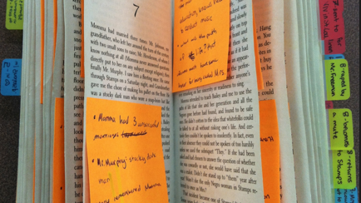
lectura
CONTEXTO
ANÁLISIS
RELEVANCIA/PROBLEMA
HIPÓTESIS
BIBLIOGRAFÍA COMPLEMENTARIA

Slide 5
contextO: QUÉ (QUIÉN, DÓNDE, CUÁNDO)

Slide 6
ANÁLISIS: POR QUÉ (Cómo)

Slide 7
Relevancia/problema
¿y entonces qué?
¿y qué pasaría si…?
¿y qué sigue?

Slide 8
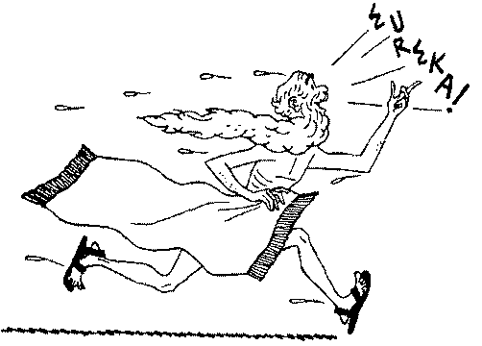
hipótesis
Solución al problema
Replantemiento del problema
Interpretación
Crítica de soluciones/interpretaciones

Slide 9
Bibliografía complementaria

Slide 10
escritura
Construcción
Síntesis
Aspectos formales

Slide 11
construcción
Redacción y Ortografia
Explicación de los Argumentos
Fundamentación: Validez/Coherencia
Estilo Crítico

Slide 12
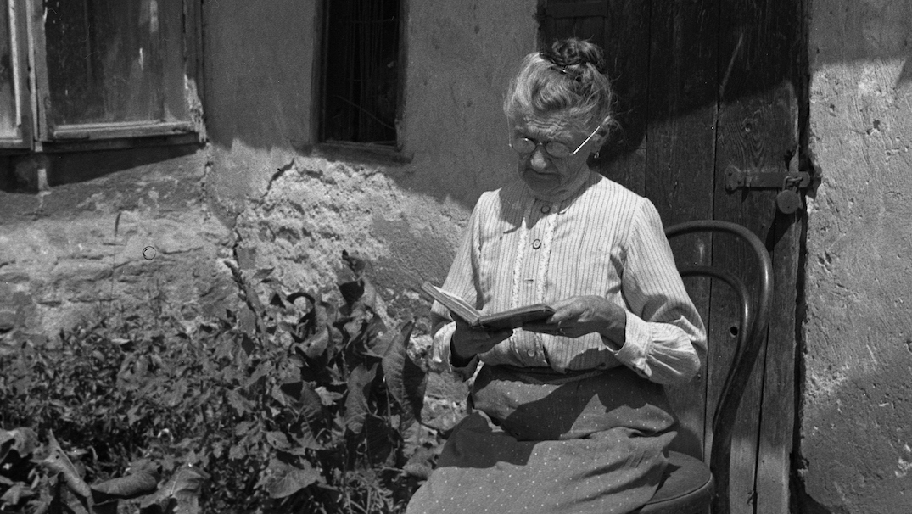
síntesis
Pensar en el lector

Slide 13
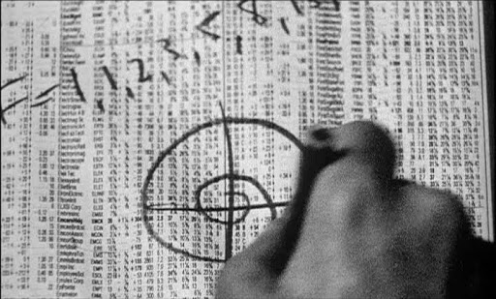
Aspectos Formales
Citas y Referencias
Introducción: sinopsis/esquema
Conclusión: resumen, límites y propuestas

